Slide 1
Урок-презентация с применением современных технологий
«Атомная энергетика ЗА и ПРОТИВ»
Итоговый урок по теме:
«Физика атомного ядра»
Локтюшина Г. В. учитель физики
МБОУ СОШ №5 Камышин Волгоградской обл.

Slide 2
Вопросы:
Использование ядерных реакторов
АЭС
Флот
Ядерные отходы
Захоронение
Утилизация
Ядерные испытания
Влияние на окружающую среду
Влияние на человека

Slide 3
История
1.Первый ядерный реактор был пущен в США 2 декабря 1942 г. под руководством итальянского ученого Энрико Ферми
2. Атомная бомба была создана усилиями ученых многих стран мира, эмигрировавших в США во время Второй Мировой войны. Ее испытание было проведено 16 июля 1945 г.
3.В декабре 1946 г. в Москве на территории Института атомной энергии (носящего сейчас имя его основателя И. В. Курчатова) был введен в действие первый в Европе и Азии исследовательский ядерный реактор.
4. В августе 1949 г в СССР. было проведено испытание атомной бомбы, а в августе 1953 г. — водородной.
5. В июне 1954 г. вошла в строй первая в мире атомная электростанция в подмосковном городе Обнинске. В 1959 г. спущен на воду первый в мире атомный ледокол «Ленин».

Slide 4
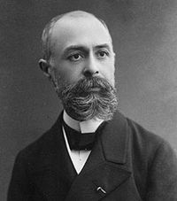
В 1896 г.
А. Беккерель открыл, что урановая руда испускает невидимые лучи, обладающие большой проникающей способностью. Позднее это явление было названо радиоактивностью
А.Беккерель

Slide 5
В 1898 г.
М. Склодовская и П. Кюри выделили несколько сотых грамм нового вещества — элемента, который излучал частицы. Они назвали его полонием. В декабре этого же года они открыли новый элемент - радий
М. Склодовская и П. Кюри

Slide 6
14 декабря 1900г. Планк доложил Немецкому физическому обществу о теоретическом выводе заключения, это стало датой рождения квантовой теории.
М. ПЛАНК

Slide 7
В 1908г. измерил заряд электрона и вместе с
Э. Резерфордом изобрел прибор для регистрации отдельных заряженных частиц.
Г. ГЕЙГЕР

Slide 8
В 1911 г. Э.Резерфорд предложил планетарную модель атома. Он доказал, что почти вся масса атома сосредоточена в его ядре.
Э. Резерфорд

Slide 9
В 1913 г. Н. Бор создал модель атома водорода и теорию строения атома. С этого времени началось быстрое развитие квантовой теории, фактическое рождение атомной физики.
Н. БОР

Slide 10
В 1927г.
Р.Оппенгеймер
разработал вместе с М.Борном разработал теорию строения двухатомных молекул.
Р. ОППЕНГЕЙМЕР

Slide 11
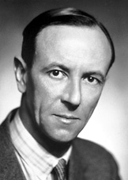
В 1932 г. Дж. Чедвик обнаружил не имеющую электрического заряда нейтральную ядерную частицу - нейтрон, сыгравшую впоследствии роль ключа к большой ядерной энергетике.
Дж. ЧЕДВИК

Slide 12
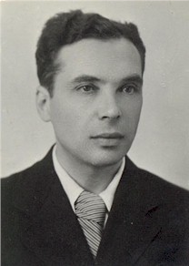
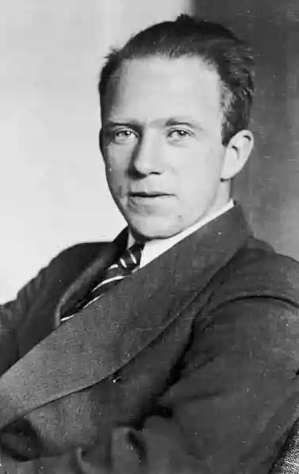
В 1932 г. Д. Д. Иваненко и В. Гейзенберг предложили гипотезу строения атомного ядра из протонов и нейтронов.

Slide 13
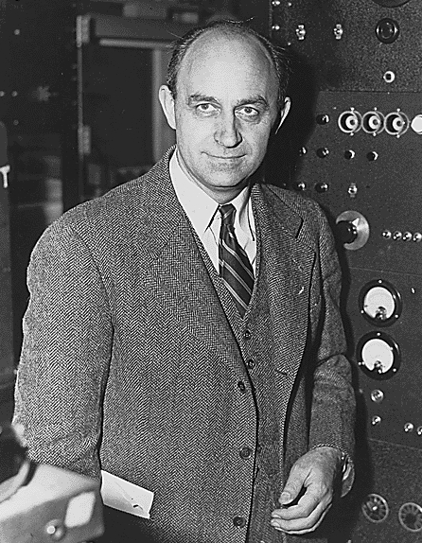
В 1934 г. Э. Ферми обнаружил, что при бомбардировке урана нейтронами образуются радиоактивные элементы. Итальянские исследователи приняли их за элементы более тяжелые, чем уран, и назвали
трансурановыми.
Э. ФЕРМИ

Slide 14
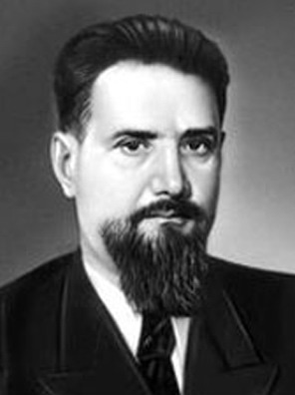
В 1935 г.
И. В. Курчатов с группой сотрудников открыли явление ядерной изомерии искусственных радиоактивных атомных ядер и разработали теорию этого явления.
И. В. КУРЧАТОВ

Slide 15
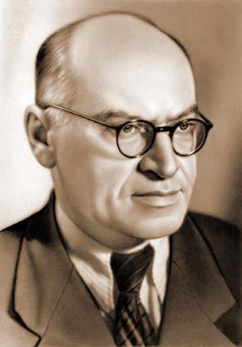
В 1936 г.
Я. И. Френкель предложил капельную модель ядра и ввел термодинамические понятия в ядерную физику, выдвинул первую теорию ядерного деления.
Я.И. ФРЕНКЕЛЬ

Slide 16
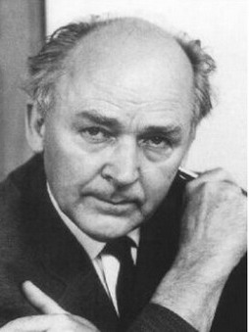
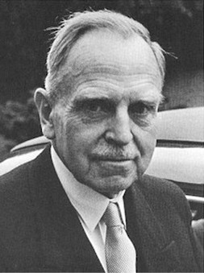
В 1938 г. О. Ган и Ф. Штрассман, повторяя опыты Ферми, обнаружили, что в облученном нейтронами уране появляются элементы, стоящие в середине периодической системы элементов Менделеева и что при попадании нейтрона в ядро урана ядро разваливается — делится па два меньших ядра

Slide 17
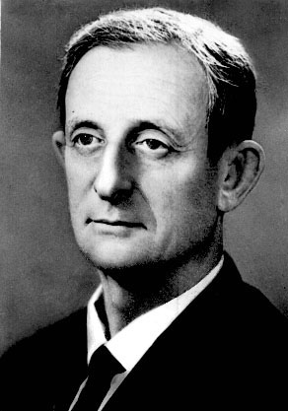
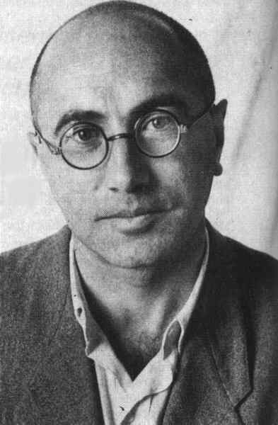
В 1939 г. Ю. Б. Харитон и Я. Б. Зельдович теоретически показали возможность осуществления цепной реакции деления ядер урана-235. Оказалось, что энергия, выделяющаяся при расщеплении 1 кг урана, равна той, которая получается при сжигании 2 500 000 кг самого лучшего каменного угля.

Slide 18
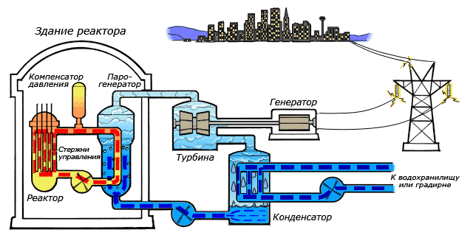
Энергетики

Slide 19
Физик-практик
При делении ядра урана освобождается два три нейтрона и гамма лучи. Одновременно выделяется большая энергия.
Ядерным реактором называется устройство, в котором осуществляется управляемая реакция деления ядер.
Ядерные реакторы устанавливают на атомных электростанциях для преобразования ядерной энергии в электрическую, а так же на атомном флоте, как силовые установки.
Неуправляемая цепная реакция с большим коэффициентом размножения нейтронов осуществляется в атомной бомбе. Ядерные взрывы используют в геологии.

Slide 20
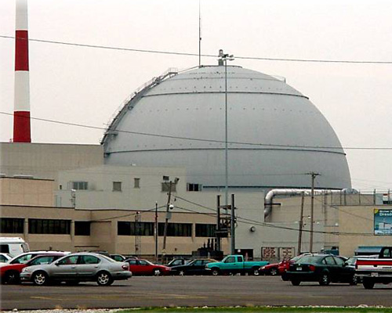
А
Э
С

Slide 21
Недостатки:
Облученное топливо опасно, требует сложных и дорогих мер по переработке и хранению;
Нежелателен режим работы с переменной мощностью для реакторов, работающих на тепловых нейтронах;
Последствия возможного инцидента крайне тяжелые, хотя его вероятность достаточно низкая;
Преимущества:
Отсутствие вредных выбросов при отсутствии утечек;
Небольшой объём используемого топлива и возможность его повторного использования после переработки; относительная независимость от местоположения сырья
Высокая мощность: 1000—1600 МВт на энергоблок;
Низкая себестоимость энергии, особенно тепловой.
Небольшая площадь под АЭС;

Slide 22
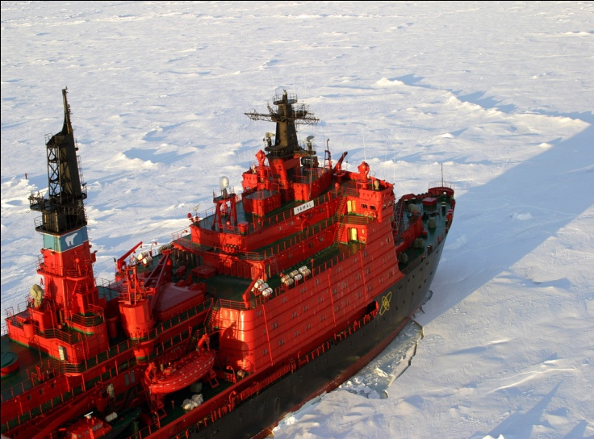
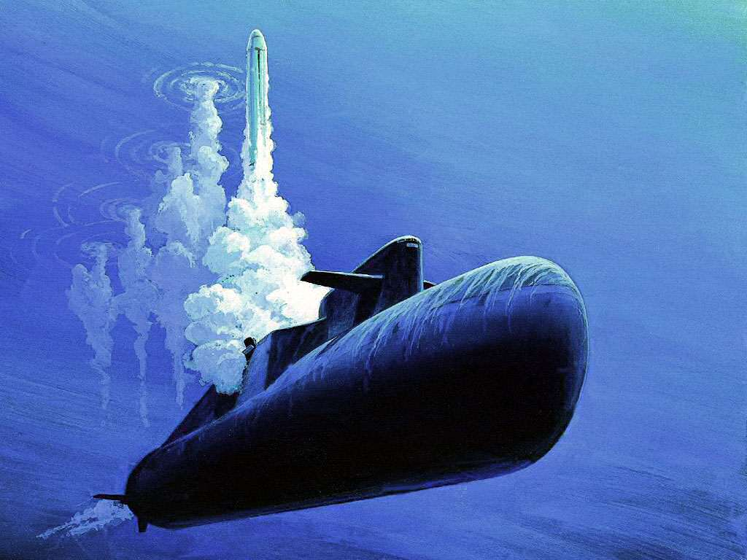
Атомный флот
АТОМНЫЙ ФЛОТ, совокупность гражданских судов и военных кораблей различного назначения, имеющих в качестве главного источника энергии ядерные силовые установки.
ЯДЕРНАЯ СИЛОВАЯ УСТАНОВКА, включает ядерный реактор и паро- или газотурбинную установку, преобразующую тепловую энергию реактора в механическую или электрическую энергию. Используется главным образом в качестве привода двигателей на ледоколах, военных кораблях.

Slide 23
Применение ядерных взрывов в мирных целях
К настоящему времени выполнено 113 мирных ядерных взрывов:
глубинное сейсмозондирование земной коры с целью поиска полезных ископаемых, интенсификация нефтяных и газовых месторождений, создание подземных ёмкостей для хранения газа и конденсата, тушение аварийных газовых фонтанов и многое другое. Достоверные данные о нанесении при этом ущерба жизни и здоровью хотя бы одного человека отсутствуют. Надо помнить, что абсолютно безопасных технологий не бывает.

Slide 24
Экологи:

Slide 25
Против:
Опасность малых доз радиоактивного загрязнения, которые получают тысячи людей, непосредственно работающих во всём цикле производства электроэнергии с помощью ядерного топлива: от добычи и обогащения до захоронения остатков.
Ещё одна опасность атомной энергетики — радиоактивные отходы.
Степень биологического воздействия радиации зависит от вида излучения, его интенсивности и продолжительности облучения.

Slide 26
За:
1. Не потребляет кислород.
2.Не загрязняет золой атмосферу.
3.Радиоактивно безопасна.

Slide 27
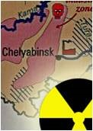
Производственное объединение "Маяк"
Челябинская область.
В результате производственной деятельности ПО »Маяк» и радиационных аварий, территория общей площадью около 23тыс. кв. км. подвергалась долговременному радиоактивному загрязнению , в том числе речная система протяженностью 600км, а радиационному воздействию около 400 тыс. человек.

Slide 29
А сегодня…
Ввоз и переработка иностранных ядерных отходов на ПО «Маяк» приведет к увеличению количества радиоактивных отходов на его территории в сотни раз. На сегодняшний момент общая активность отходов, накопленных на ПО «Маяк», равняется 1 млрд. кюри, что равно 20-ти чернобыльским выбросам .В связи с тем, что в России накоплено значительное количество плутония, в переработке ОЯТ больше нет необходимости. Этот процесс приводит лишь к новым проблемам, он экологически опасен и экономически неоправдан. Переработку ОЯТ следует прекратить, а научные ресурсы ПО «Маяк» направить на решение уже существующих экологических проблем.

Slide 30
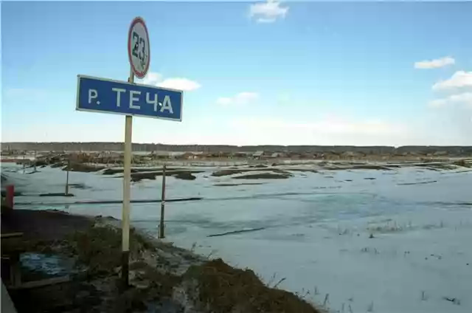
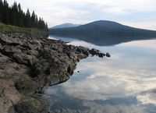
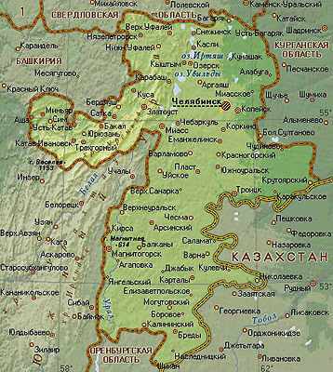
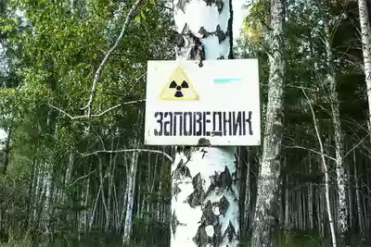

Slide 31
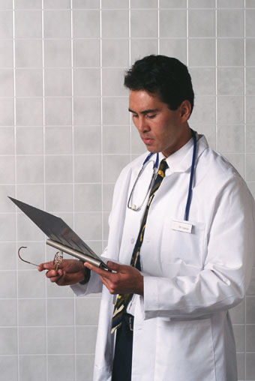
Медики

Slide 32
Против:
За:
1.Методы диагностики и терапии показали свою высокую эффективность. При облучении раковых клеток лучами они прекращают своё деление. И если раковое заболевание находится на начальной стадии, то лечение является успешным
2.Малые количества радиоактивных изотопов используются с целью диагностики. Например, при рентгеноскопии желудка используется радиоактивный барий
3.Успешно применяются изотопы при исследовании йодного обмена щитовидной железы
1.Уничтожение человечества
2.Большая доза излучения
3.Обострение раковых заболеваний
4.Последствия радиационного поражения.

Slide 33
Семипалатинский полигон
29 августа 1949 года на Семипалатинском ядерном полигоне было проведено первое испытание.
С этого дня началась необъявленную война против жителей Казахстана. Это было началом ядерной трагедии Казахстана, которая продолжалась более 40 лет.
Почти вся республика превратилась в ядерный полигон — испытания проводились во всех областях, от Каспия до Алтая.
12 августа 1953 года было проведено испытание термоядерного оружия, а 22 ноября 1955 года мир узнал о сверхмощной советской водородной бомбе, которую создал академик А. Сахаров.
За 40 лет испытаний атомного оружия на Семипалатинском полигоне было проведено 470 взрывов.
В 1961 году был организован специальный диспансер, где обследовали людей. На этом материале медицинские работники защитили 7 докторских и 12 кандидатских диссертаций. Собранные данные говорят, что те люди, которые подверглись облучению, на 39% чаще болеют раком; срок их жизни сокращается в среднем на 10 лет; у облученных родителей рождаются дети, которые ослаблены и в значительной мере утратили иммунные свойства; возросли детская смертность, число врожденных уродств и рождение умственно отсталых детей.
С 1963 по 1989 годы на Семипалатинском полигоне производились подземные ядерные взрывы, их было 343, в среднем 14-18 испытаний в год.

Slide 34
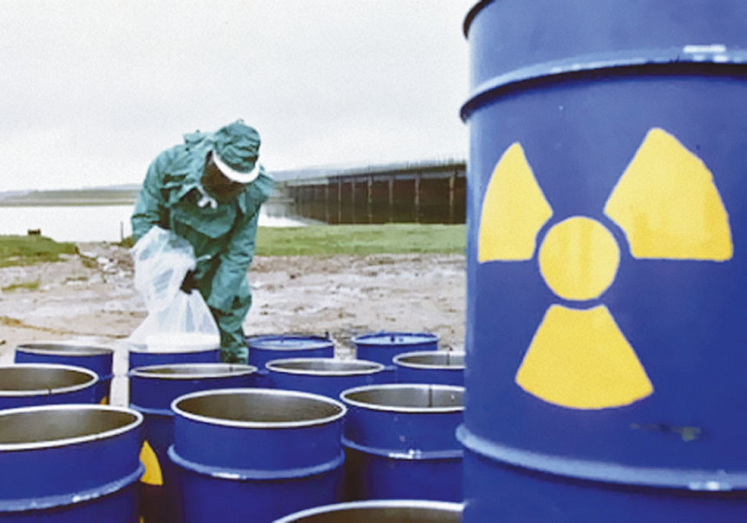

Slide 35
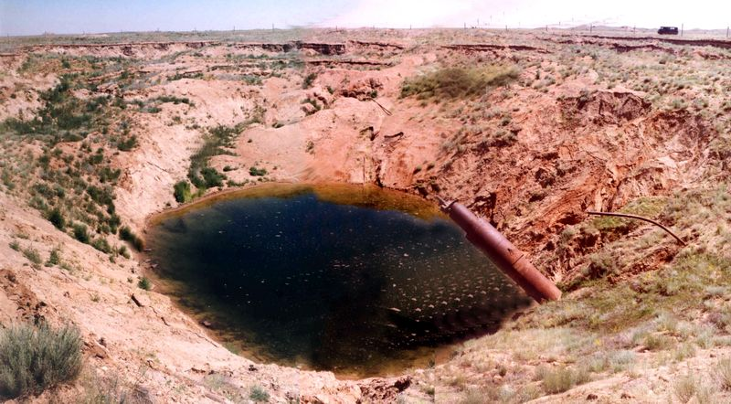

Slide 36
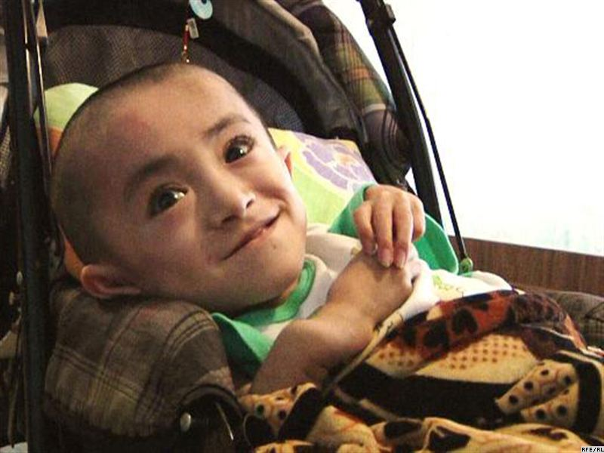

Slide 37
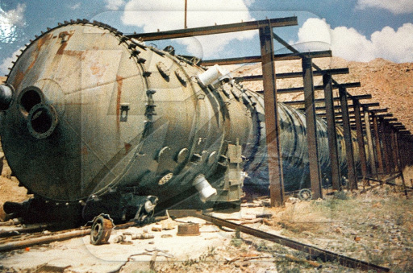

Slide 38
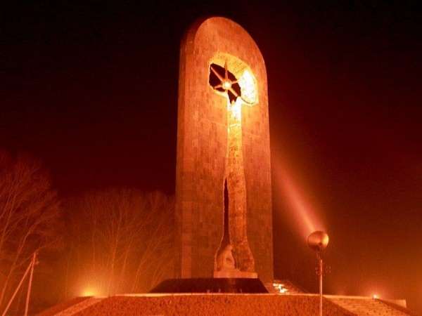

Slide 39
Чернобыльская АЭС
26 апреля 1986 г. произошла самая страшная катастрофа XX в - взрыв реактора на крупнейшей Чернобыльской АЭС(Украина), унесший к 2010 г. – десятки тысяч жителей. На четвертом энергоблоке станции был установлен уран-графитовый канальный реактор большой мощности РБМК-1000 с начальной загрузкой ядерного топлива, равной 192 т. Авария произошла накануне планового ремонта, и в реакторе находилось огромное количество радиоактивных продуктов деления с суммарной активностью около 109-1010 кюри (Ки). Суммарная активность аварийных выбросов оценивается в 5*10000000 Ки, или около 3,5% общей активности процессов ядерного деления.

Slide 40
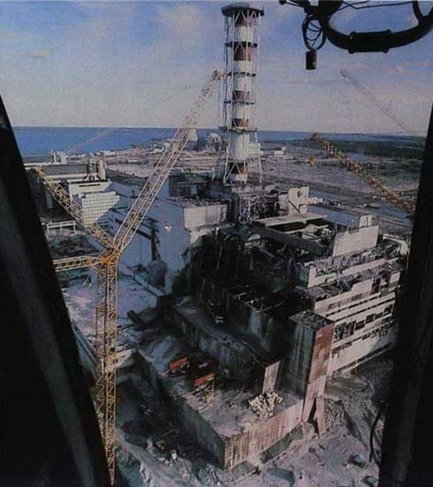

Slide 41
После взрыва в реакторном зале возник пожар. Через проломы в здании на территории станции было выброшено значительное количество твердых материалов: обломки рабочих каналов, куски графита. Образовалось гидроаэрозольное облако с мощным радиоактивным действием . Траектория этого перемещения этого облака прошла вблизи города Припять, но все населенных пунктов, первоначально в северном, а также в западном направлении. Расчет показал, что доза внешнего облучения за время прохождения облака на расстоянии 2 км от источника выброса составила примерно 12 тыс. бэр, на расстоянии 50 км – около 30 бэр. Взрыв на чернобыльской АЭС имел очень тяжелые последствия. Оказалось загрязненными 2,9 млн. га. сельскохозяйственных угодий и более 1 млн. людей подверглись постоянному радиационному воздействию.

Slide 43
Экономисты

Slide 44
Производство электроэнергии
Тип электростанции | ТЭС | ТЭЦ | Г ЭС | А Э С
Кпд (%) | 40 | 70 | 20 | 10
% от всей вырабатываемой электроэнергии | 40 |  | 20 | 10

Slide 45
Проблемы развития теплоэнергетики
Быстрое исчерпание ресурсов
При сжигании угля и нефти, ежегодно образуется до 400 млн тонн сернистого газа и окислов азота, что составляет 70 кг вредных веществ на каждого жителя Земли в год
Выброс в атмосферу некоторых радиоактивных веществ, содержащихся в топливе

Slide 46
Ядерная энергия - это неисчерпаемый источник энергии, компактный, бездымный. Но он тоже дает отходы: это ставшие радиоактивными детали и отработавшие твэлы; просто так их выбросить нельзя, приходится хранить в специальных контейнерах, сделанных из свинца, и опускать глубоко в землю в специальные шахты, чтобы не дать возможности излучениям вырваться наружу. А это все дорого. Вот и получается: тот выигрыш, который мы получаем при использовании ядерной энергии, перекрывается проигрышем, связанным с захоронением отходов.
Строительство и обслуживание АЭС обходится государству дороже чем топливо для ТЭС и обслуживание ТЭС, так же очень дорог процесс демонтажа ядерных реакторов (каждые 20 лет).

Slide 47
Таким образом, атомная энергетика пока не выдержала испытаний на экономичность, безопасность и расположение общественности. Ее будущее теперь зависит от того, насколько эффективно и надежно будет осуществляться контроль за строительством и эксплуатацией АЭС, а также насколько успешно будет решен ряд других проблем, таких, как проблема удаления радиоактивных отходов. Будущее атомной энергетики зависит также от жизнеспособности и экспансии ее сильных конкурентов – ТЭС, работающих на угле, новых энергосберегающих технологий и возобновляемых энергоресурсов.

Slide 48
Человек должен всегда помнить, что Природа мудра, и, вторгаясь в ее тайны, нельзя нарушать ее законы. Кроме того, в своих действиях нужно руководствоваться правилом: «Не навреди!», быть осмотрительным, внимательным, просчитывать десятки связей и ходов наперед, а главное - всегда помнить о других людях, ценности жизни, уникальности нашей планеты.

Slide 49
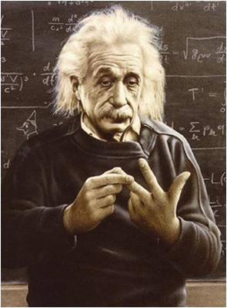
Я не знаю, с каким оружием будет Третья Мировая война, но я точно знаю, что Четвертая Мировая будет с камнями и палками.
Альберт Эйнштейн.

